Slide 1
Erasmus+ tanári továbbképzés Firenzében
Asztalos László

Slide 2
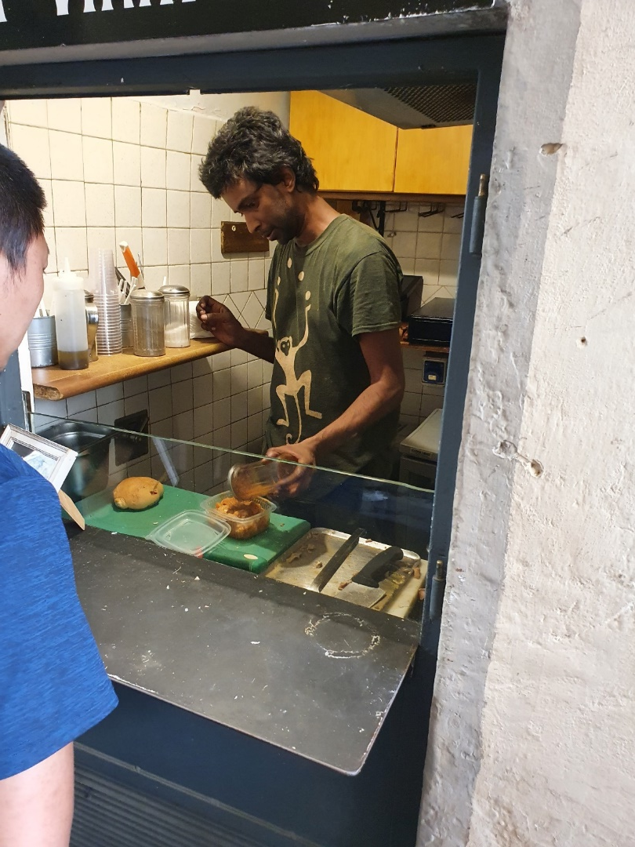
Ismerkedés a Toszkán régió székhelyével
Az Arno folyó két partján, annak völgyében elterülő város hosszú múltra tekint vissza. Századokon át a Medici-család uralta. 1865-1871 között az Olasz Királyság fővárosa is volt. Építészetén a reneszánsz stílus látható mind a mai napig.
Firenze Streetfood kulináris különlegessége a Lampredotto

Slide 3
A Ponte Vecchio Firenze ikonikus hídja
A 14. században épült Neri de Fioravanti vagy Taddeo Gaddi tervei alapján – ez máig vita tárgyát képezi. Helyén már az etruszkok korában is híd húzódott a folyó felett.
A Ponte Vecchióban fedett, az 1565-ben Giorgio Vasari tervei alapján öt hónap alatt épült, egykilométeres, Vasari-folyosó köti össze a Pitti-palotát és az Uffizit.
Ez volt az egyetlen olyan híd Firenzében a második világháború idején, melyet a visszavonuló német hadsereg épségben hagyott, az összes többit ugyanis felrobbantotta.

Slide 4
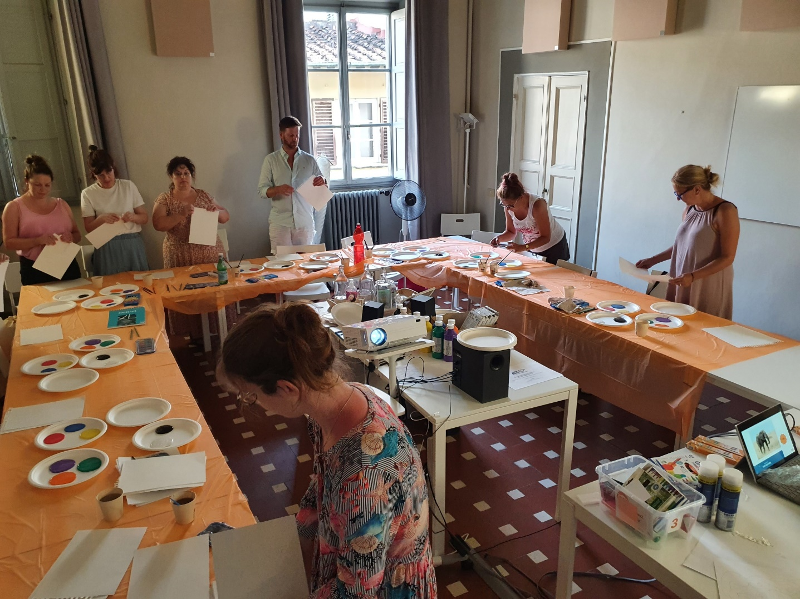
A kurzusról
Nemzetközi csapat
Sokszínű változatos feladatok
Alkotó munka
Angol nyelv gyakorlása

Slide 5
Nem csak tanteremben alkottunk. A Rose Garden-ből az eső elöl menekülve egy hangulatos kávézóban is megtaláltuk az alkotás lehetőségét.

Slide 6
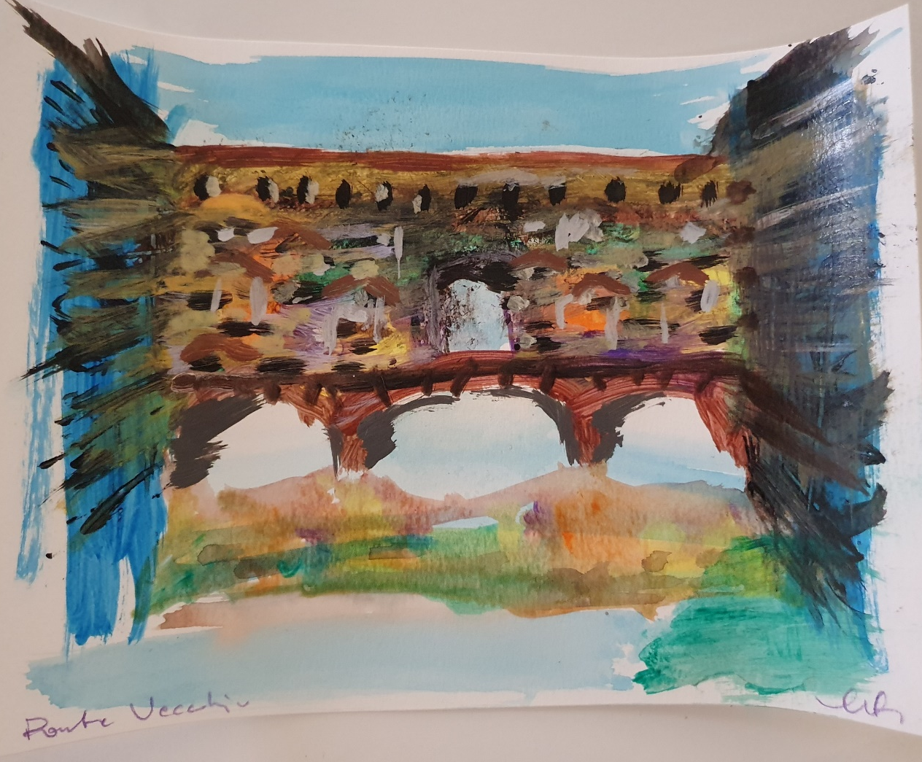
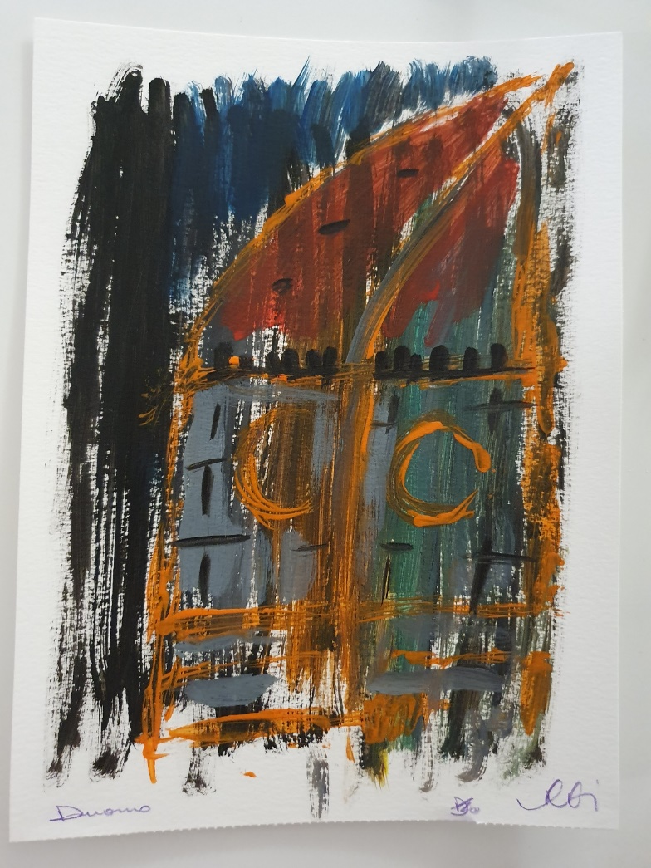
Alkotásaim
Cattedrale di Santa Maria del Fiore azaz a firenzei dóm
Ponte Vecchio

Slide 7
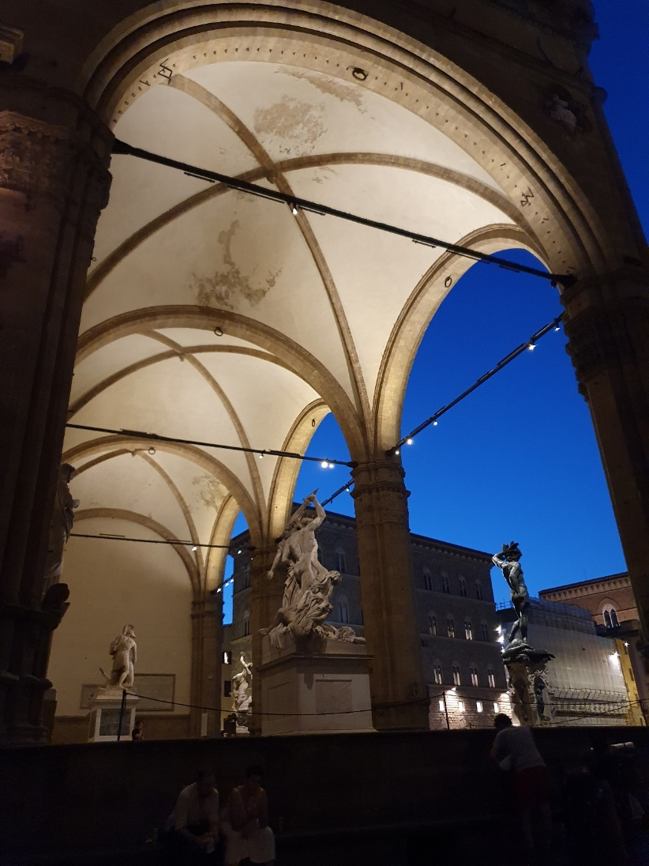
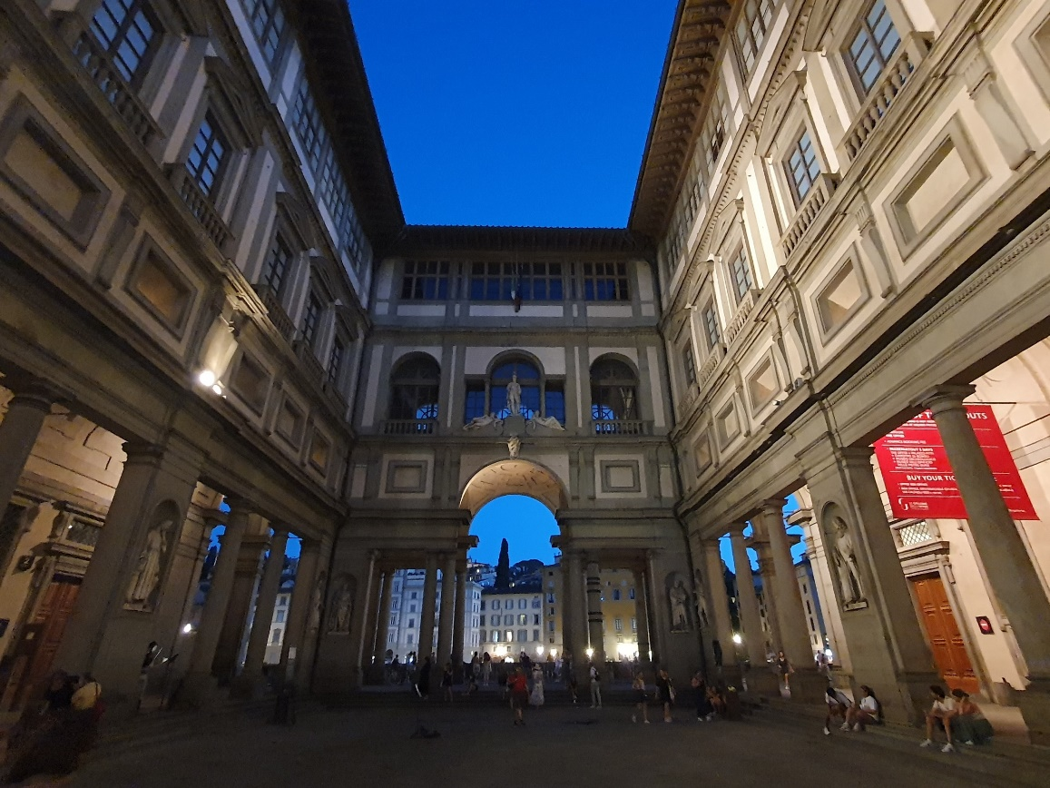
Galleria degli Uffizi
1581-ben alapították Firenze történelmi központjában. Az első gyűjteményeket a Mediciek bőkezű mecenatúrája hozta létre. I. Cosimo de’ Medici udvari építésze, Giorgio Vasari tervezte az Uffizi-palotát,

Slide 8
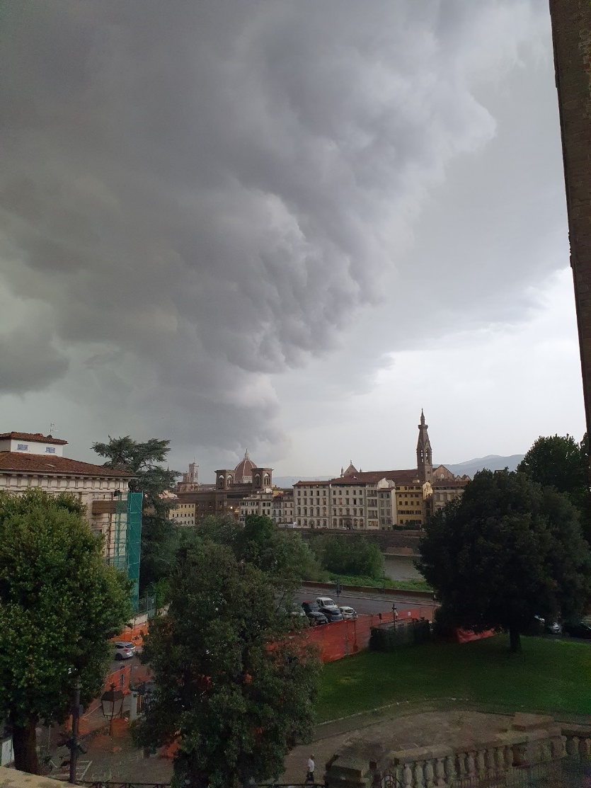
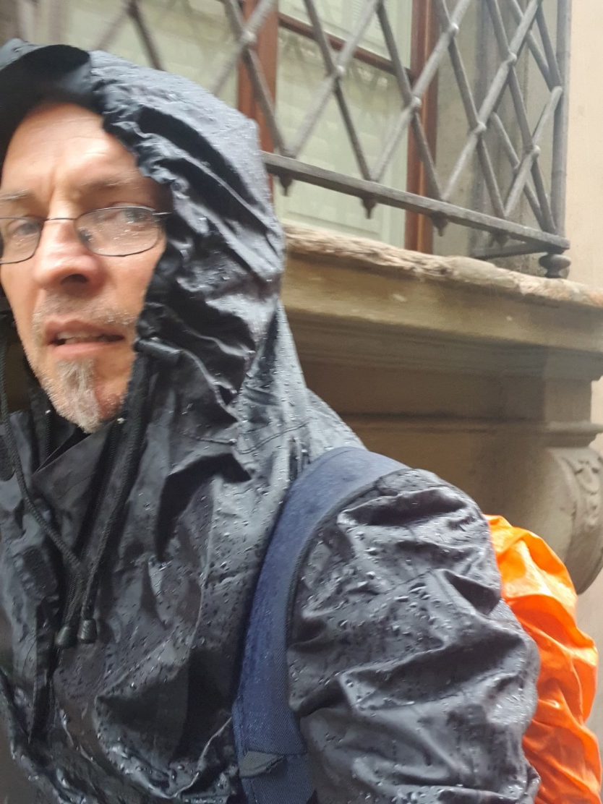
Végül a nagy nyári forróságban megjött a várva várt felfrissülés

Slide 9
Firenzével nem lehet betelni
Az Arno folyó partján elhelyezkedő közel 400,000 lakosú város Olaszország egyik legszínesebb történelmi múltjával rendelkező települése, a reneszánsz bölcsője.

